Slide 1
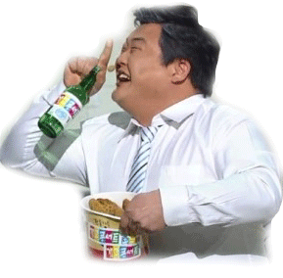
Call?
이준범 마승희
김현수 임익재
장윤석 장완순

Slide 2
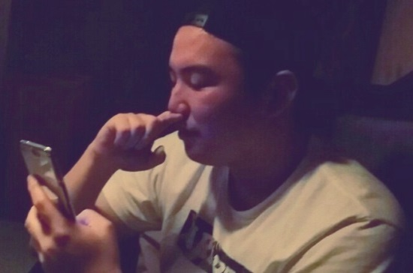
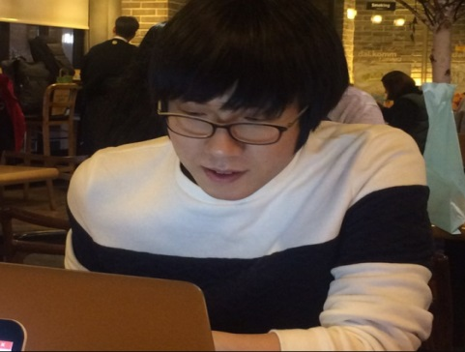
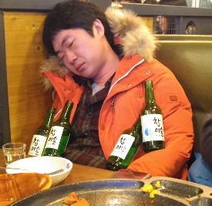
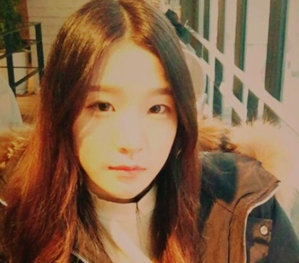
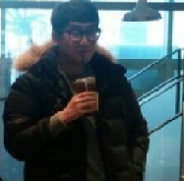
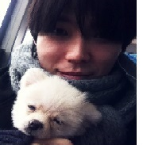
팀원소개
팀 장 – 이준범
팀 원– 김현수
팀 원– 임익재
Spring
GitHub
Java
DBA
Engineer
Java
CSS
HTML
Java
팀 원 – 마승희
팀 원 – 장윤석
팀 원 – 장완순
수석 CSS
Google API
Java
jQuery
HTML
Java
JavaScript
HTML
Java

Slide 3
발표순서
개발 배경과 목적
기대효과
개발 환경
주요기능
시연
Q&A

Slide 4
-개발 배경 및 목적-

Slide 5
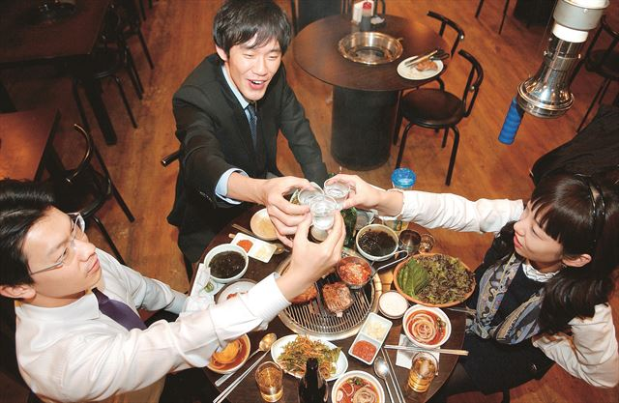
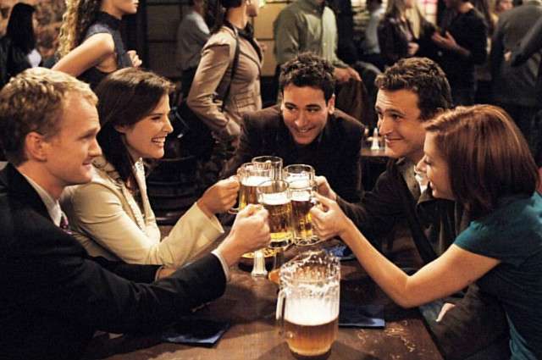
사람이 있는 곳에 술이 있다

Slide 6

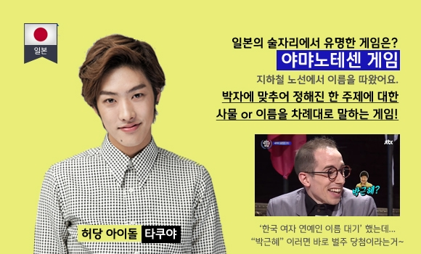
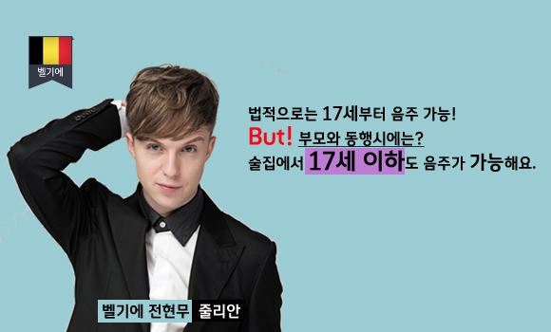
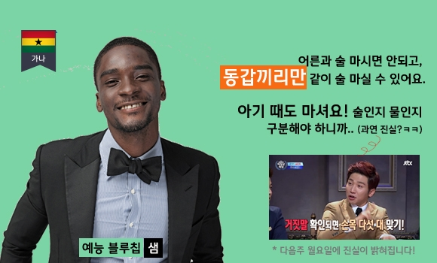
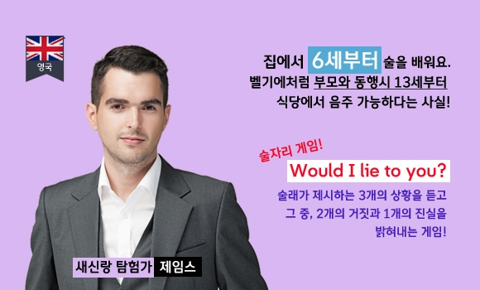
개발 배경과 목적

Slide 7
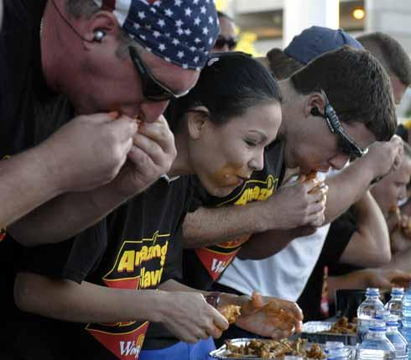
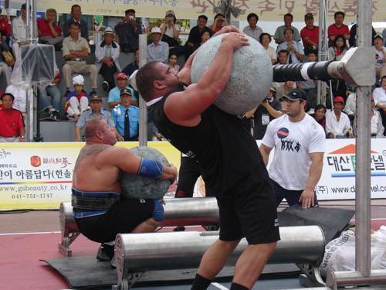
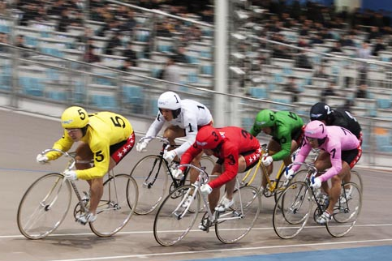
사람이 있는 곳에 경쟁이 있다

Slide 8
사람이 있는 곳에 술과 경쟁이 있다

Slide 9
비참한 결과

Slide 10
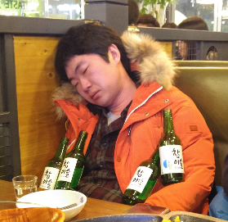
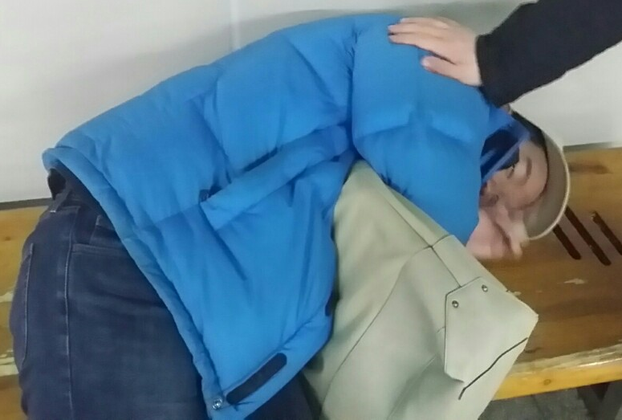
술 배틀, 안전하게 할 수 없을까?
술 배틀 사망 원인
짧은 시간(10분 이내) 동안 많은 알코올 섭취
혈중 알코올 농도의 급격한 상승으로 혈액 기능 저하
안전한 술 배틀을 위한 안전수칙
급격한 알코올 섭취의 위험성 안내
짧은 단위 시간 내 이뤄지는 알코올 섭취 경쟁 지양
술을 즐기는 과정에서 자연스럽게 승자를 가려내도록 유도

Slide 11
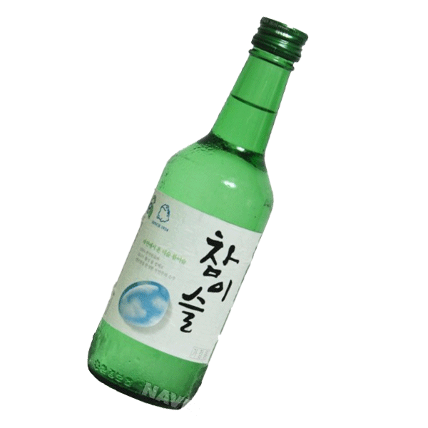
기대 효과
안전한 술 배틀 문화 정착
애주가 간 쉽고 자유로운 접근과 친목도모
광고 수익 및 후원

Slide 12
-개발 환경 및 과정-

Slide 13








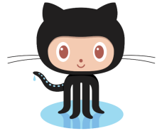



개발환경
OS
Windows 7 & After
eXERD
Git Hub
STS

Slide 14
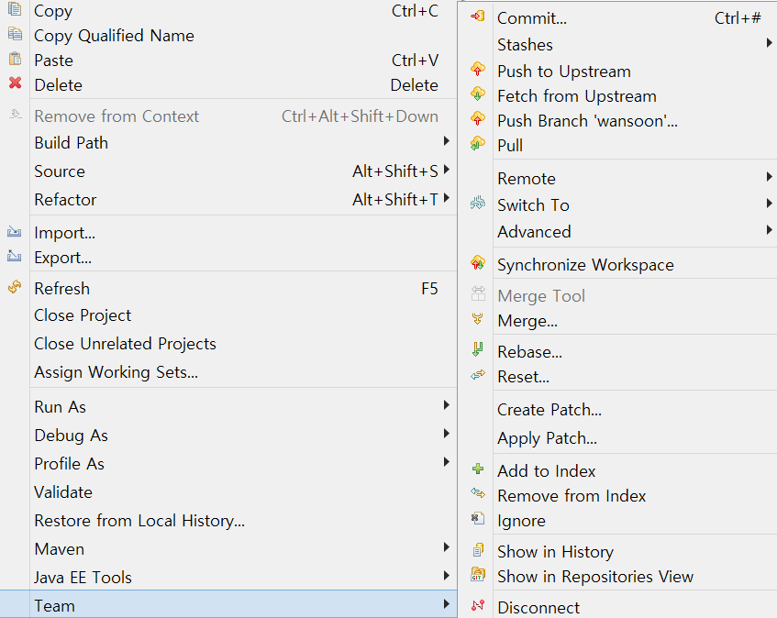
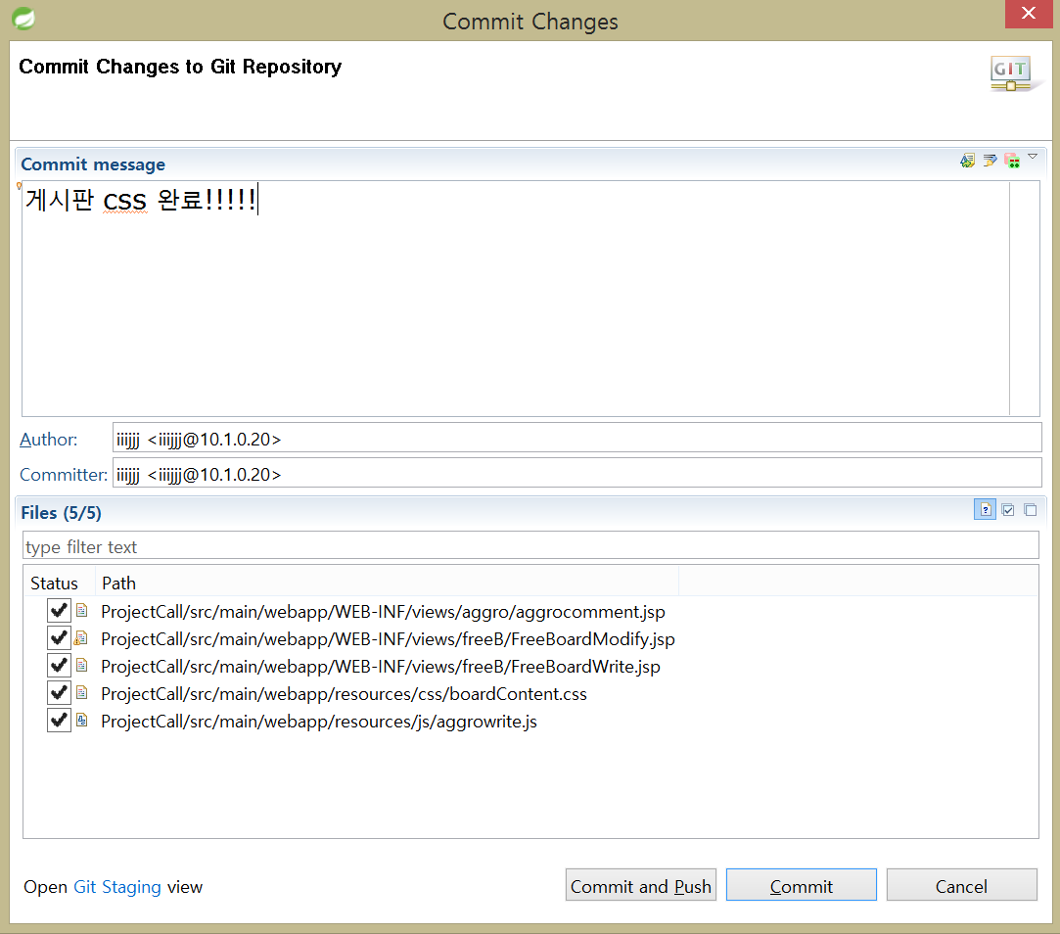
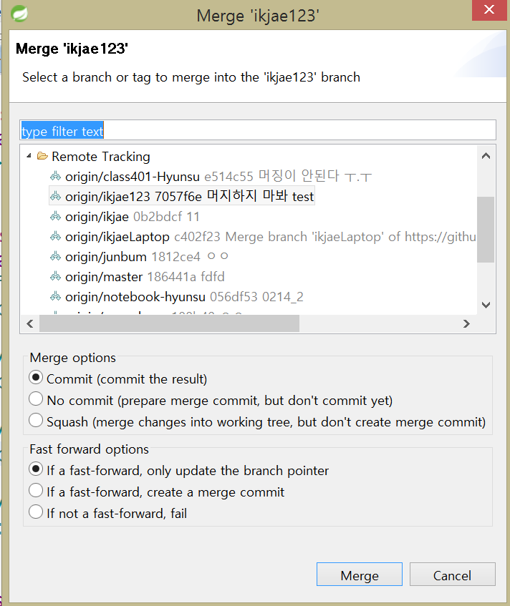
깃 허브
관리 화면
커밋 화면
Merge 화면

Slide 15


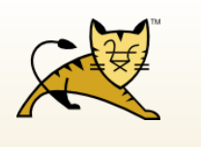
서버 및 DB 구성
Original DB
외부접속
Real Time
request
Port Forward
select
Server
Replication DB

Slide 16
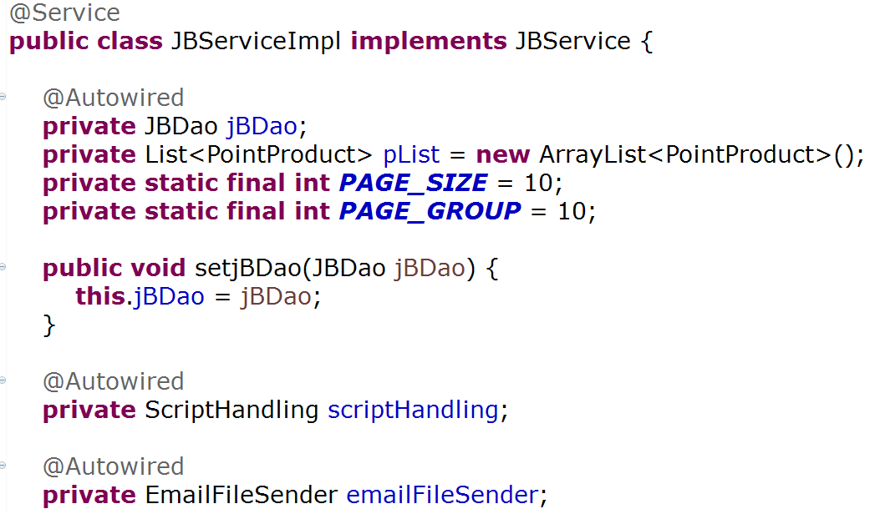
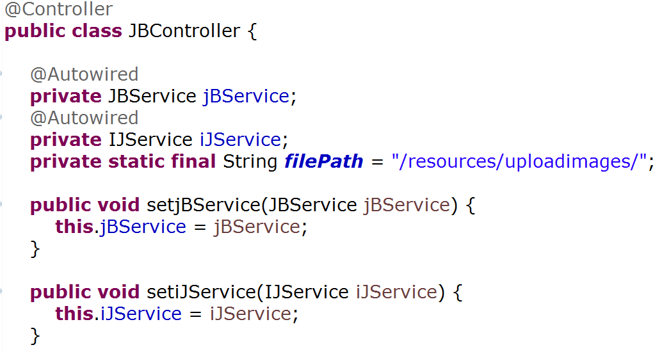
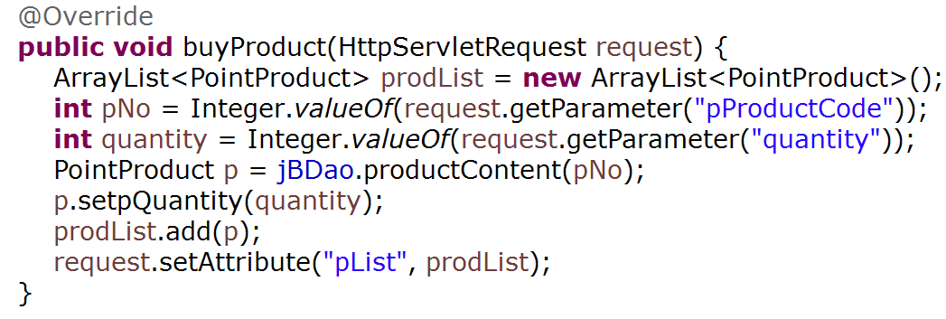
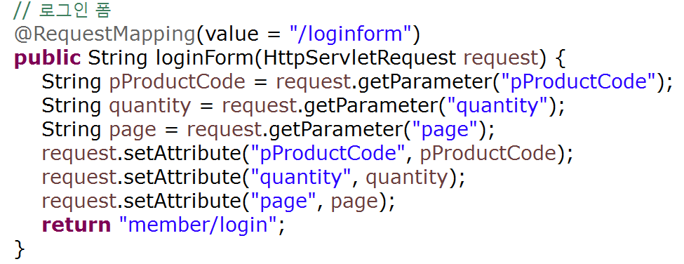
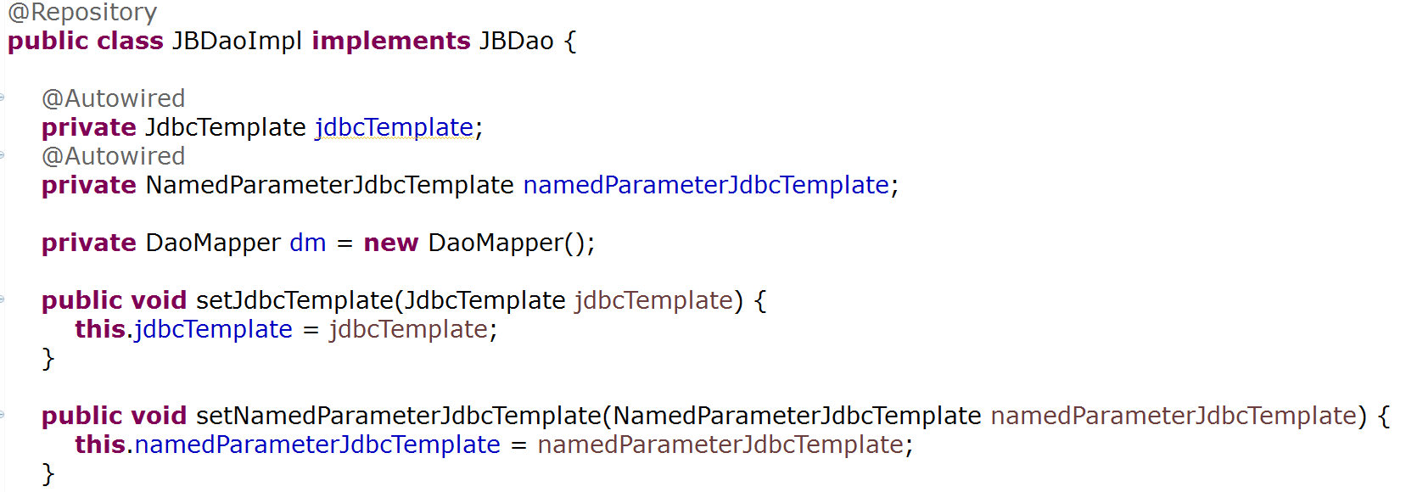
Spring MVC

Slide 17
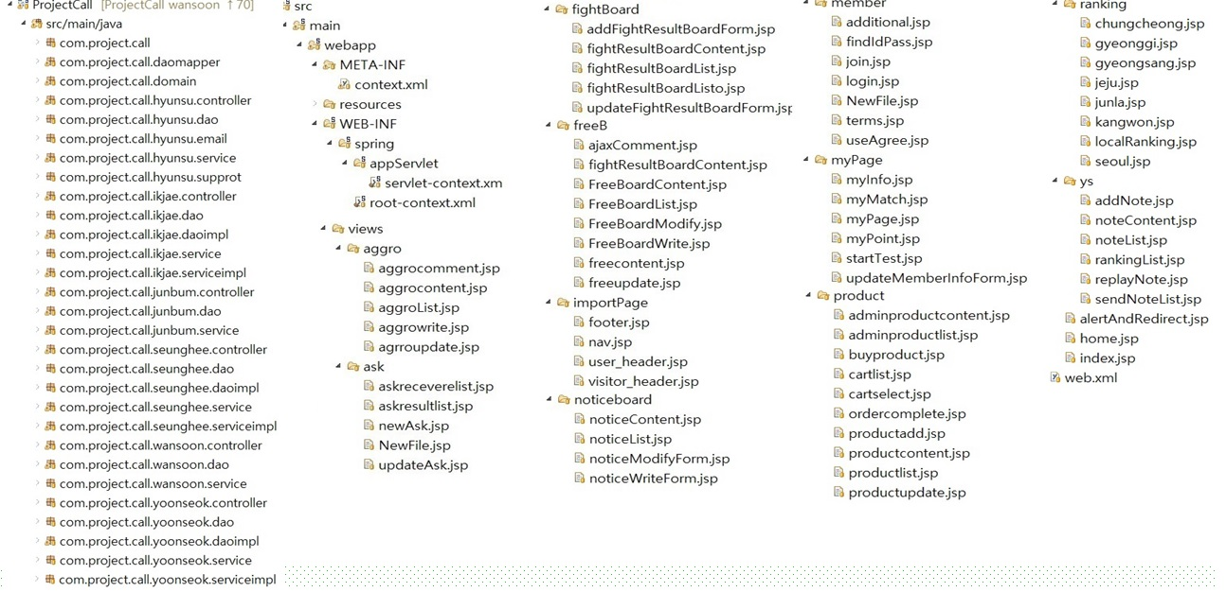
Java & JSP 구성

Slide 18
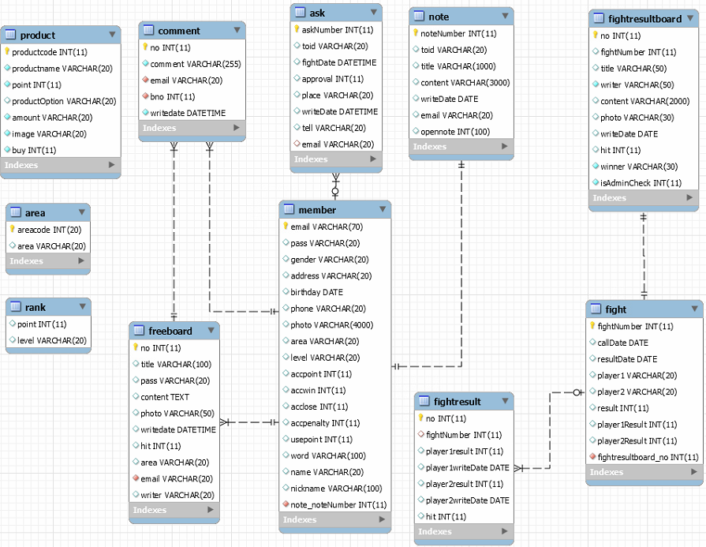
테이블 구성

Slide 19
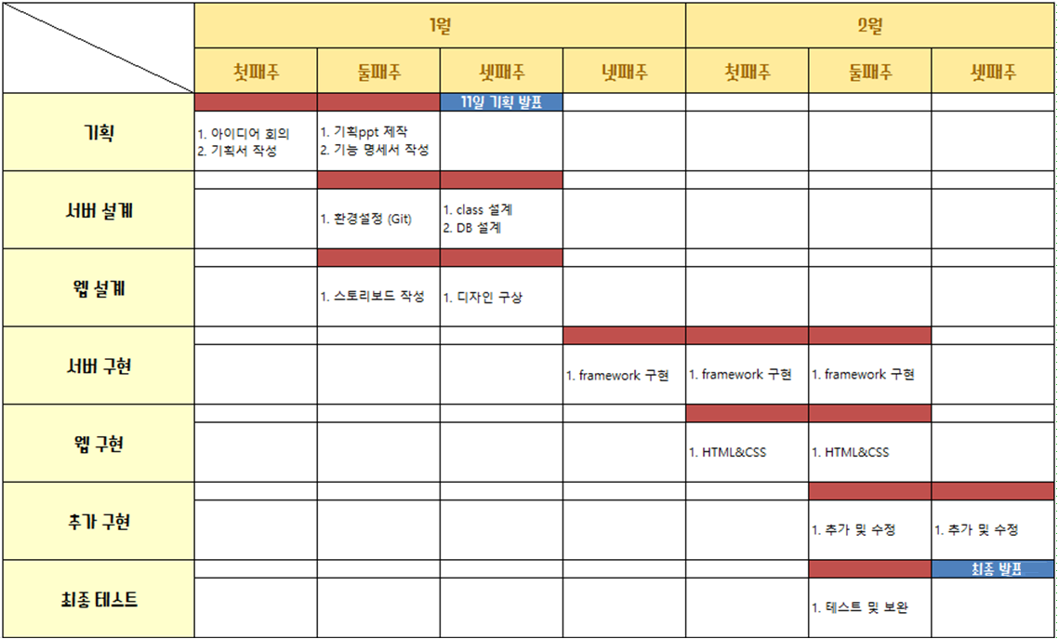
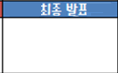
프로젝트 일정

Slide 20
-주요 기능-

Slide 21
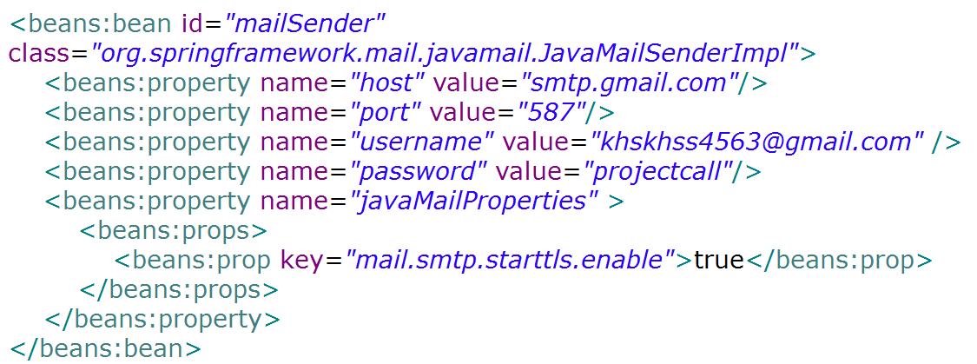
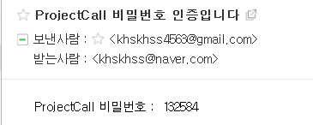
주요 기능-메일샌더

Slide 22
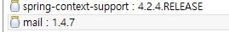
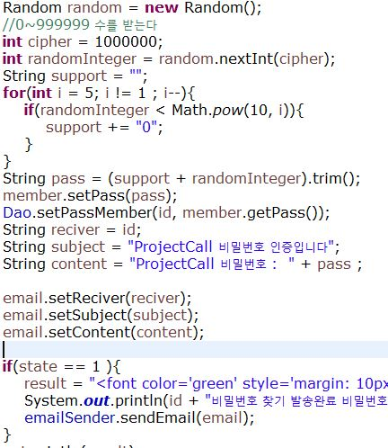
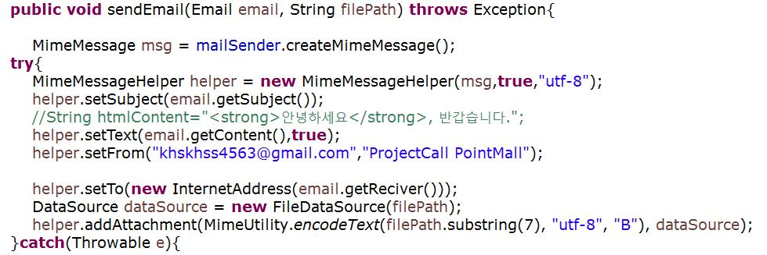
주요 기능-메일샌더

Slide 23
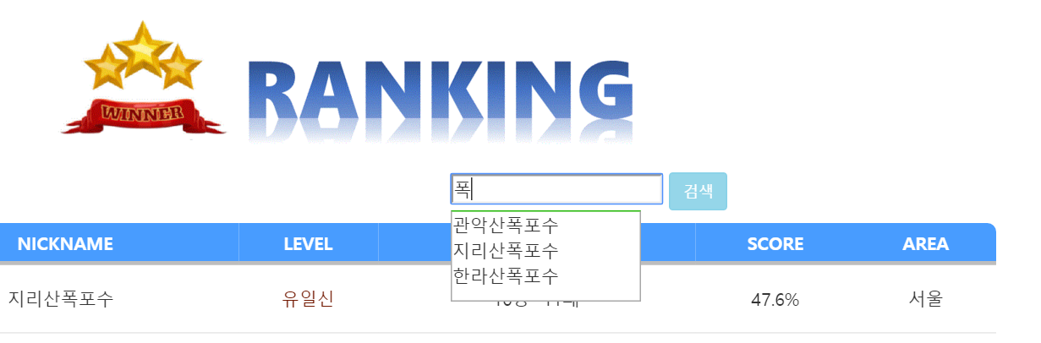
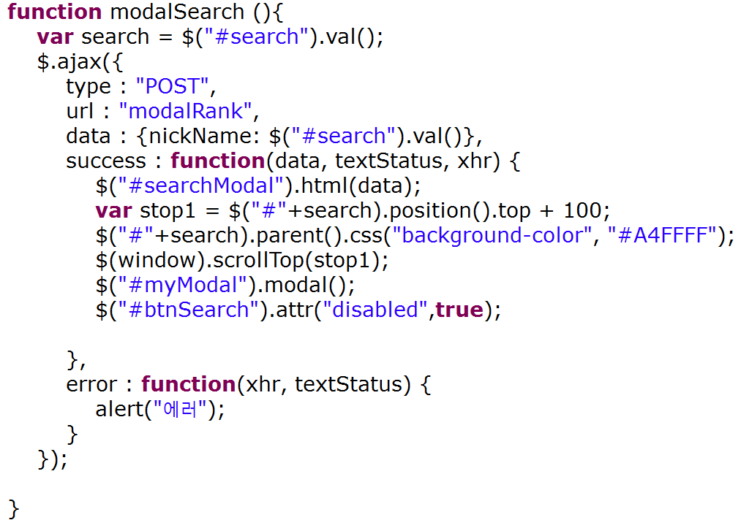
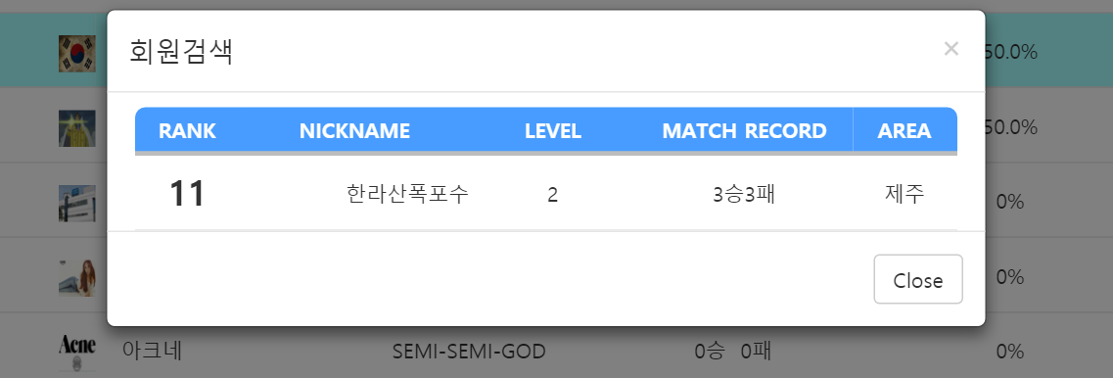
주요 기능-자동완성

Slide 24
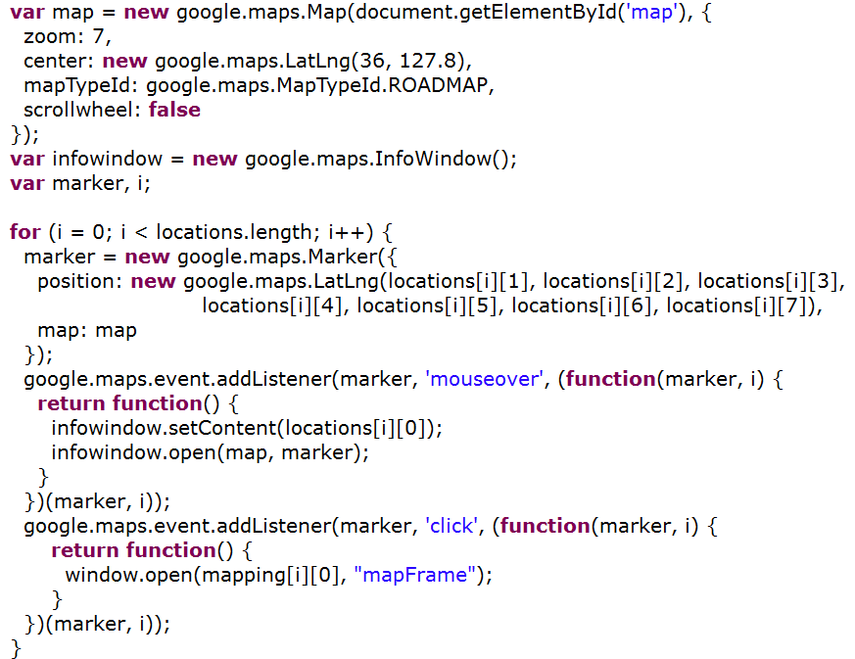
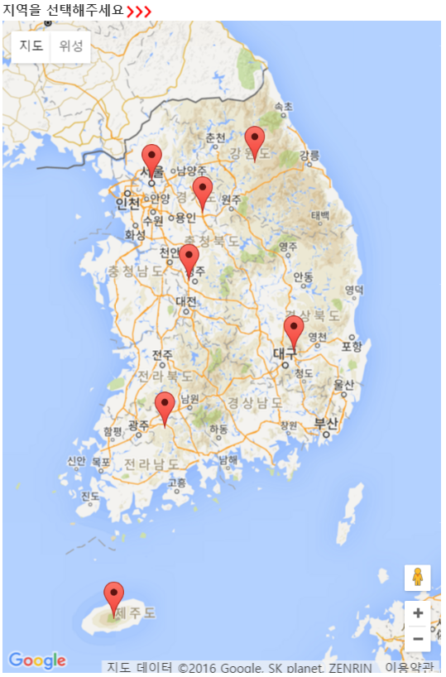
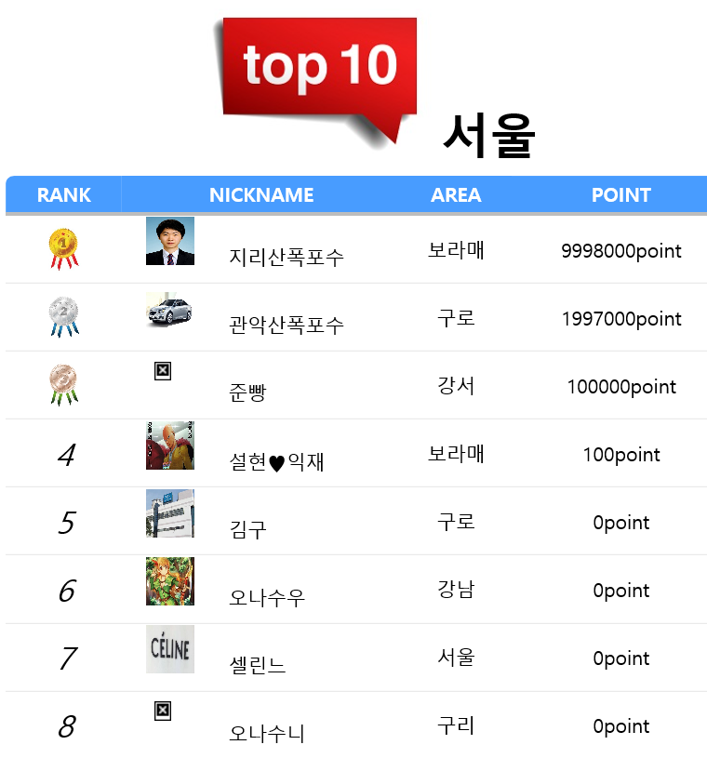
주요 기능- 지도

Slide 25
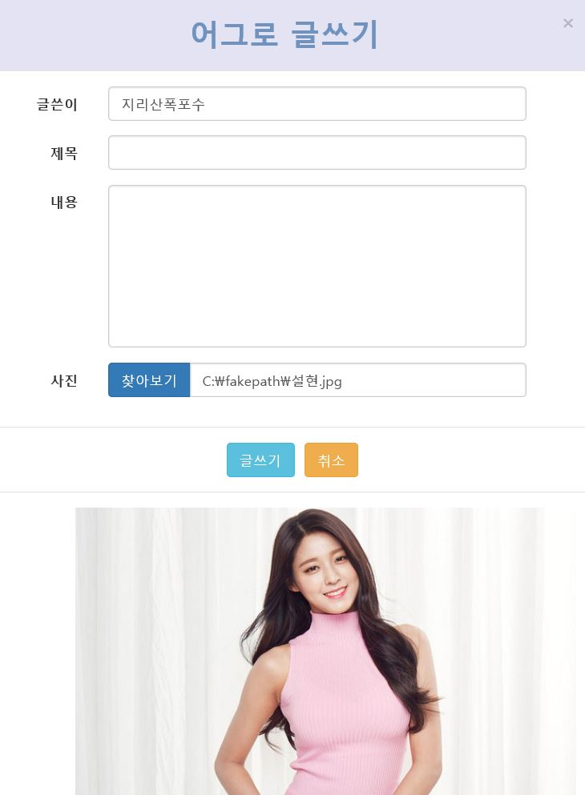
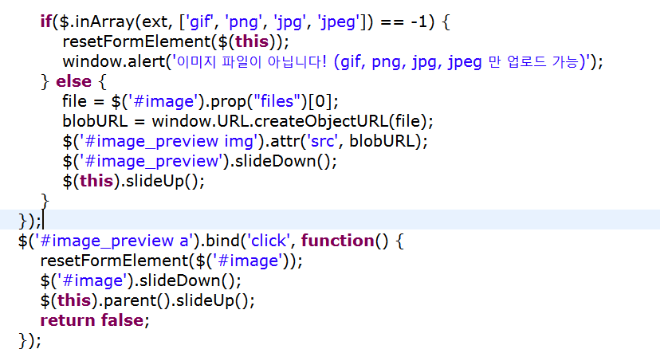
주요 기능- 사진 미리보기

Slide 26
시연-
khskhss.iptime.org:3434/ProjectCall/index

Slide 27
Thank you -
Q & A -

